Slide 1


Slide 2
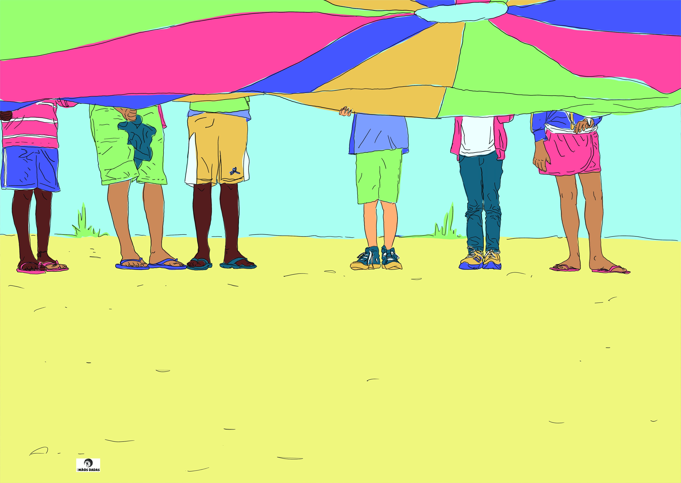
O QUE AS CRIANÇAS ACHAM ESSENCIAL NA VIDA?
Coloque aqui uma foto das crianças tirada
durante a atividade
Coloque aqui uma foto das crianças tirada
durante a atividade

Slide 3
O QUE AS CRIANÇAS ACHAM BOM, MAS NÃO ESSENCIAL?
Coloque aqui uma foto das crianças tirada
durante a atividade
Coloque aqui uma foto das crianças tirada
durante a atividade

Slide 4
ASPECTO DA VIDA COM
MAIS VOTOS
Coloque aqui uma foto das crianças tirada
durante a atividade
Coloque aqui uma foto das crianças tirada
durante a atividade

Slide 5
ASPECTO DA VIDA COM
MENOS VOTOS
Coloque aqui uma foto das crianças tirada
durante a atividade
Coloque aqui uma foto das crianças tirada
durante a atividade

